Slide 1

Cofre RFID
Grupo 2:
Cláudio Irace (103180);
Diogo Gonçalves (98368);
João Gaivoto (103238);
João Pinto (104384);
Nuno Vidal (98600);
Rita Matos (102389).

Slide 2


Atuadores e Sensor
ATUADORES
SENSOR
Sensor de RFID
Buzzer
LCD
Motor Passo a Passo

Slide 3
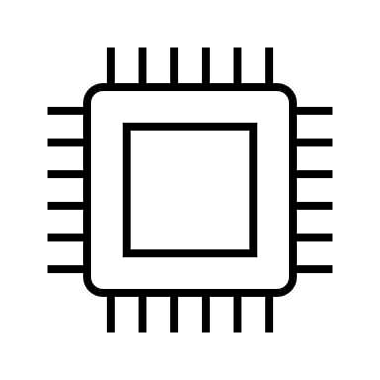
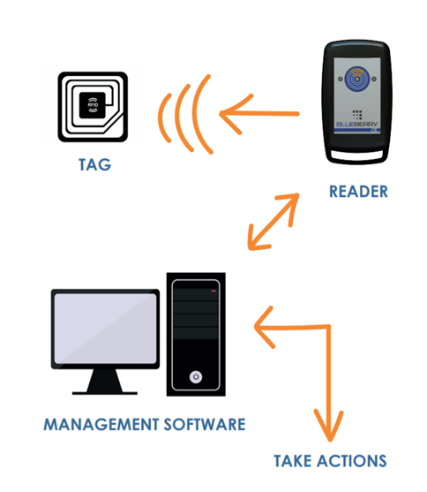
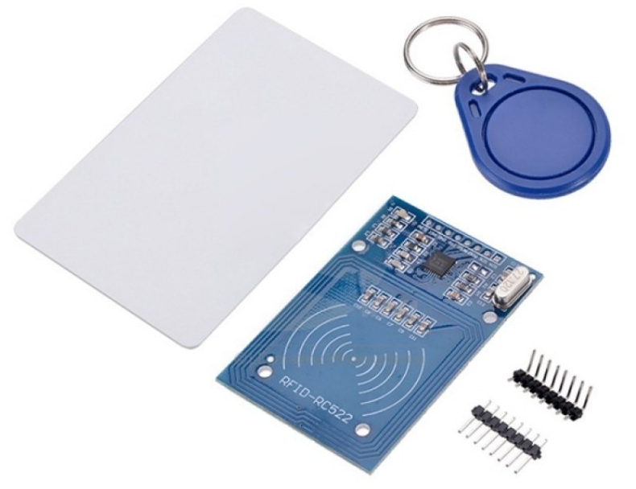
Sistema RFID

Slide 4

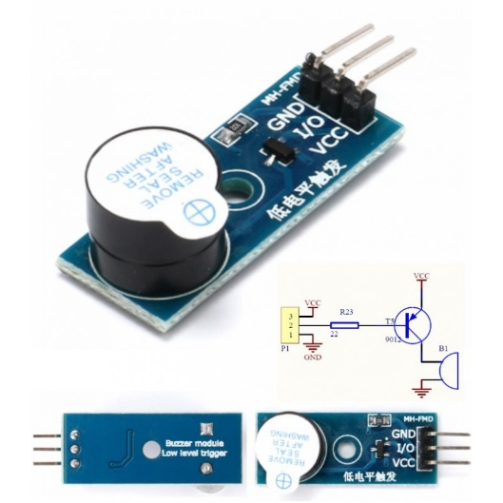
Buzzer
Piezoelétrico
Construção
Eletromagnético
Classificação
Ativo
Funcionamento
Passivo

Slide 5
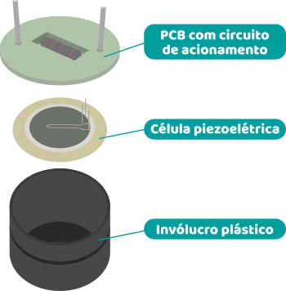
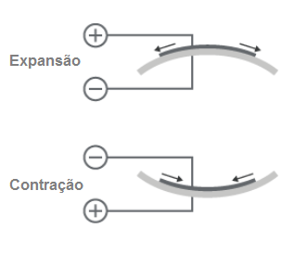
Buzzer

Slide 6
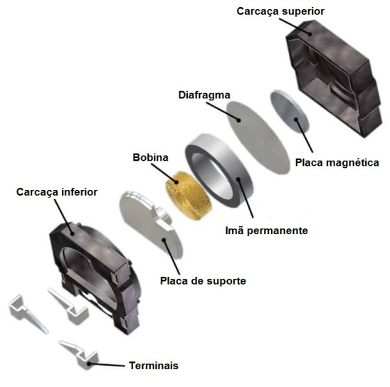
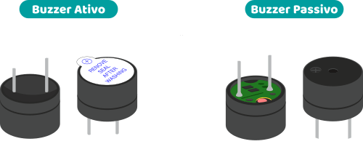

Buzzer

Slide 7
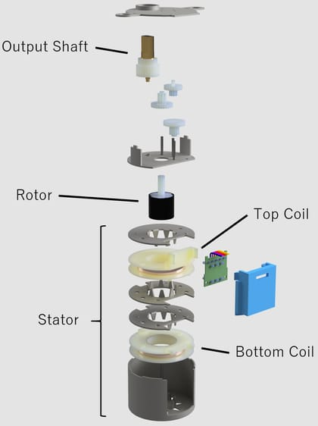
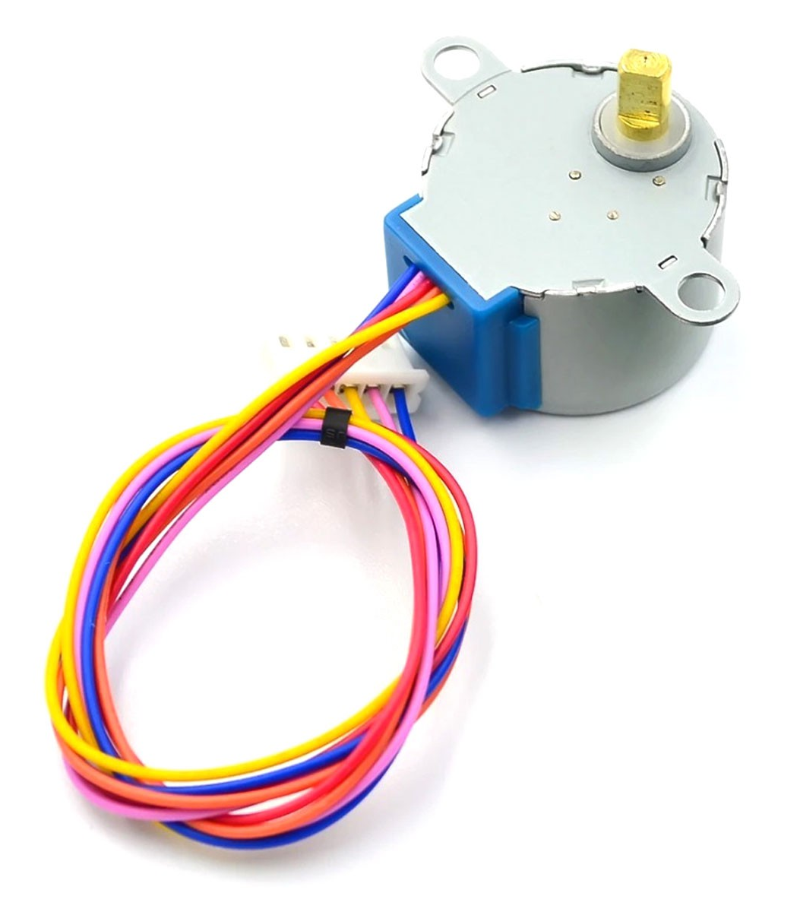
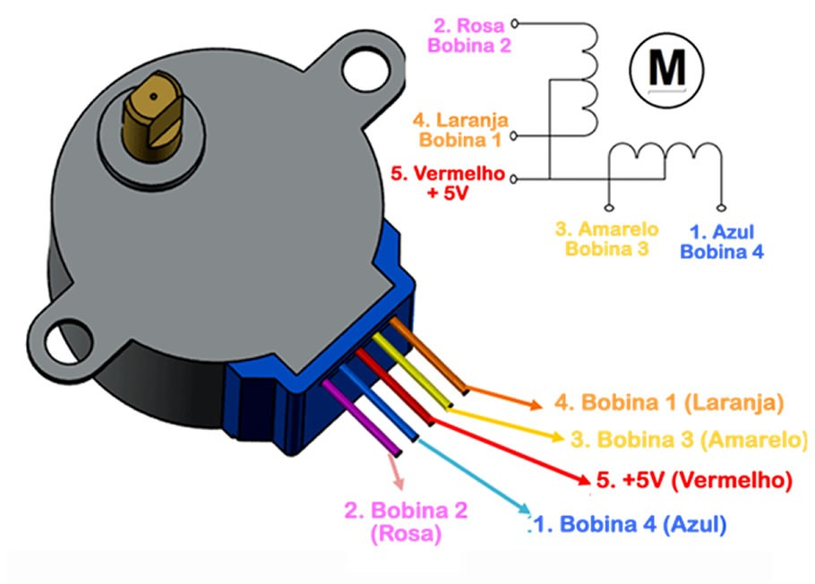
Motor Passo a Passo

Slide 8
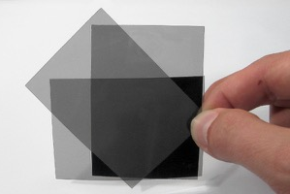
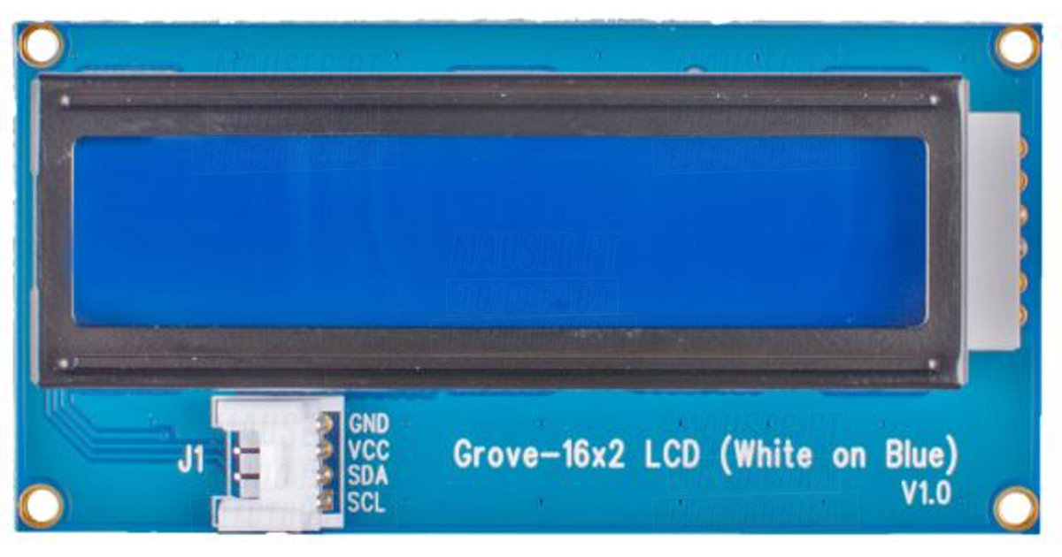
LCD – Liquid Crystal Display

Slide 9
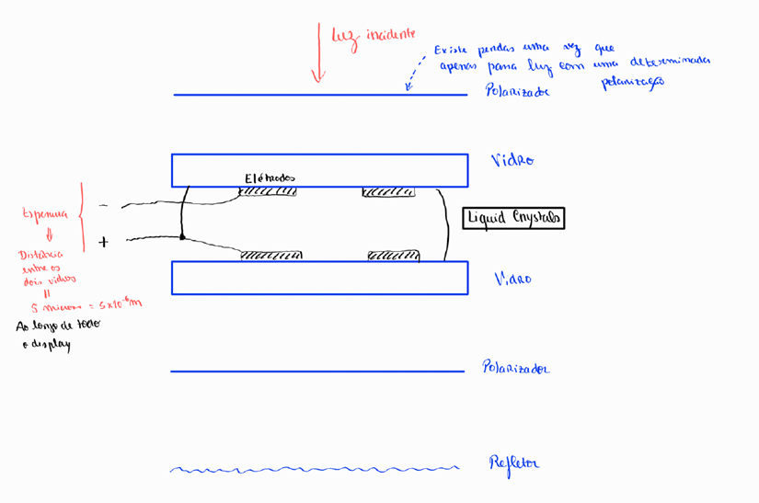
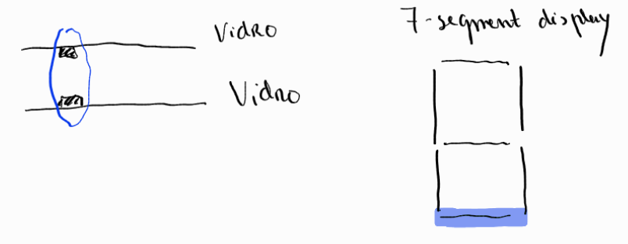
LCD – Liquid Crystal Display

Slide 10
Execução do projeto

Slide 11
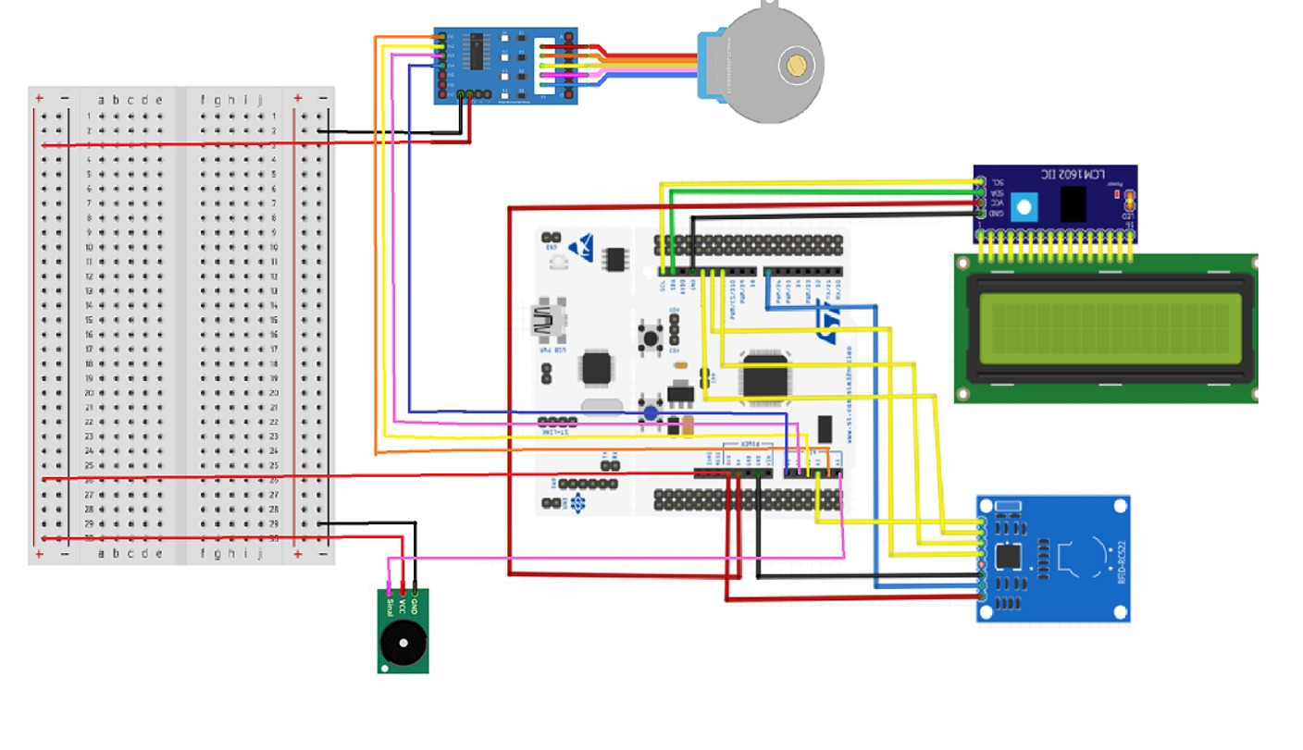
Implementação - Circuito

Slide 12

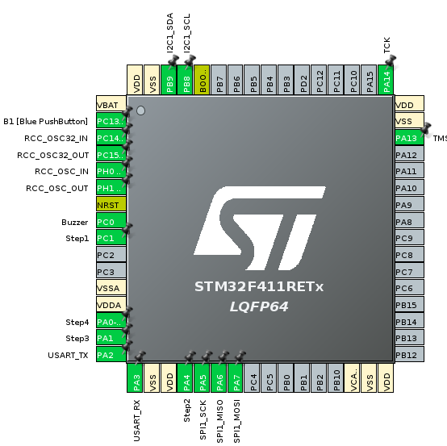
Implementação - Software
Pinos Utilizados | Função
PC0 | Buzzer
Pinos SPI1 | Sensor RFID
Pinos I2C1 | LCD 16x2
PC1, PA0,PA1,PA4 | Pinos para inputs do motor

Slide 13
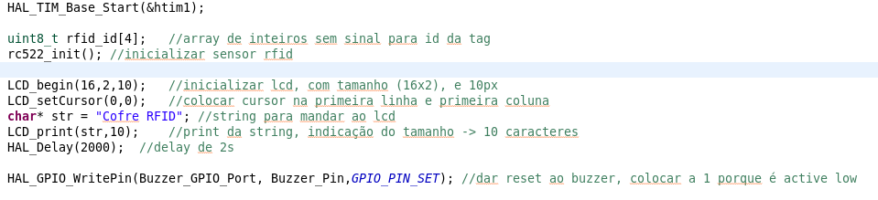
Implementação - Software

Slide 14
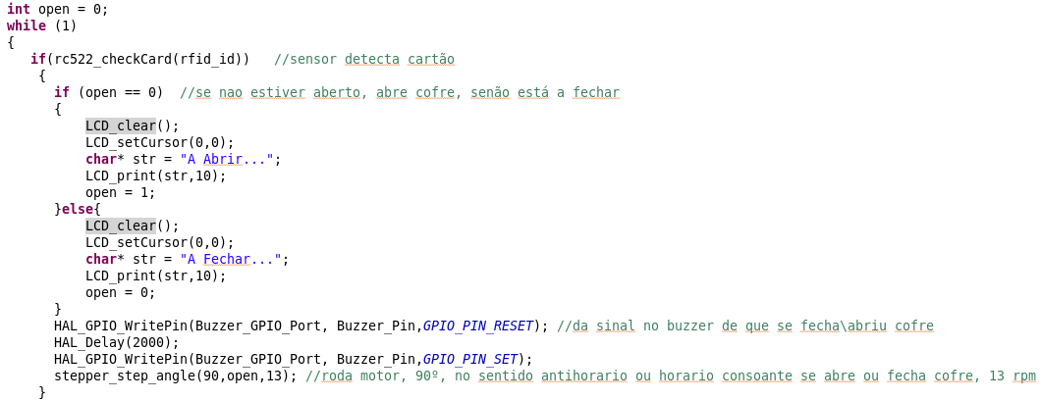
Implementação - Software

Slide 15
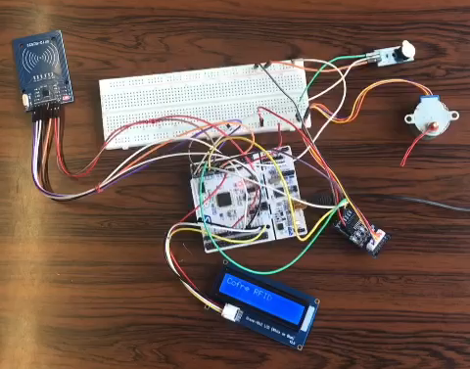
Protótipo Final
Emite sinal sonoro quando ativado
Sensor
Sistema de Abertura
Ecrã com o estado

Slide 16

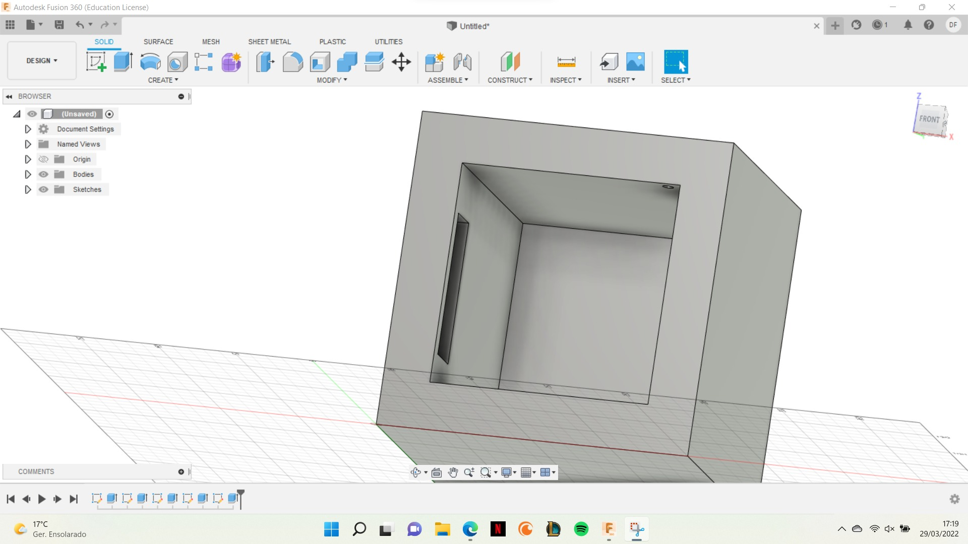
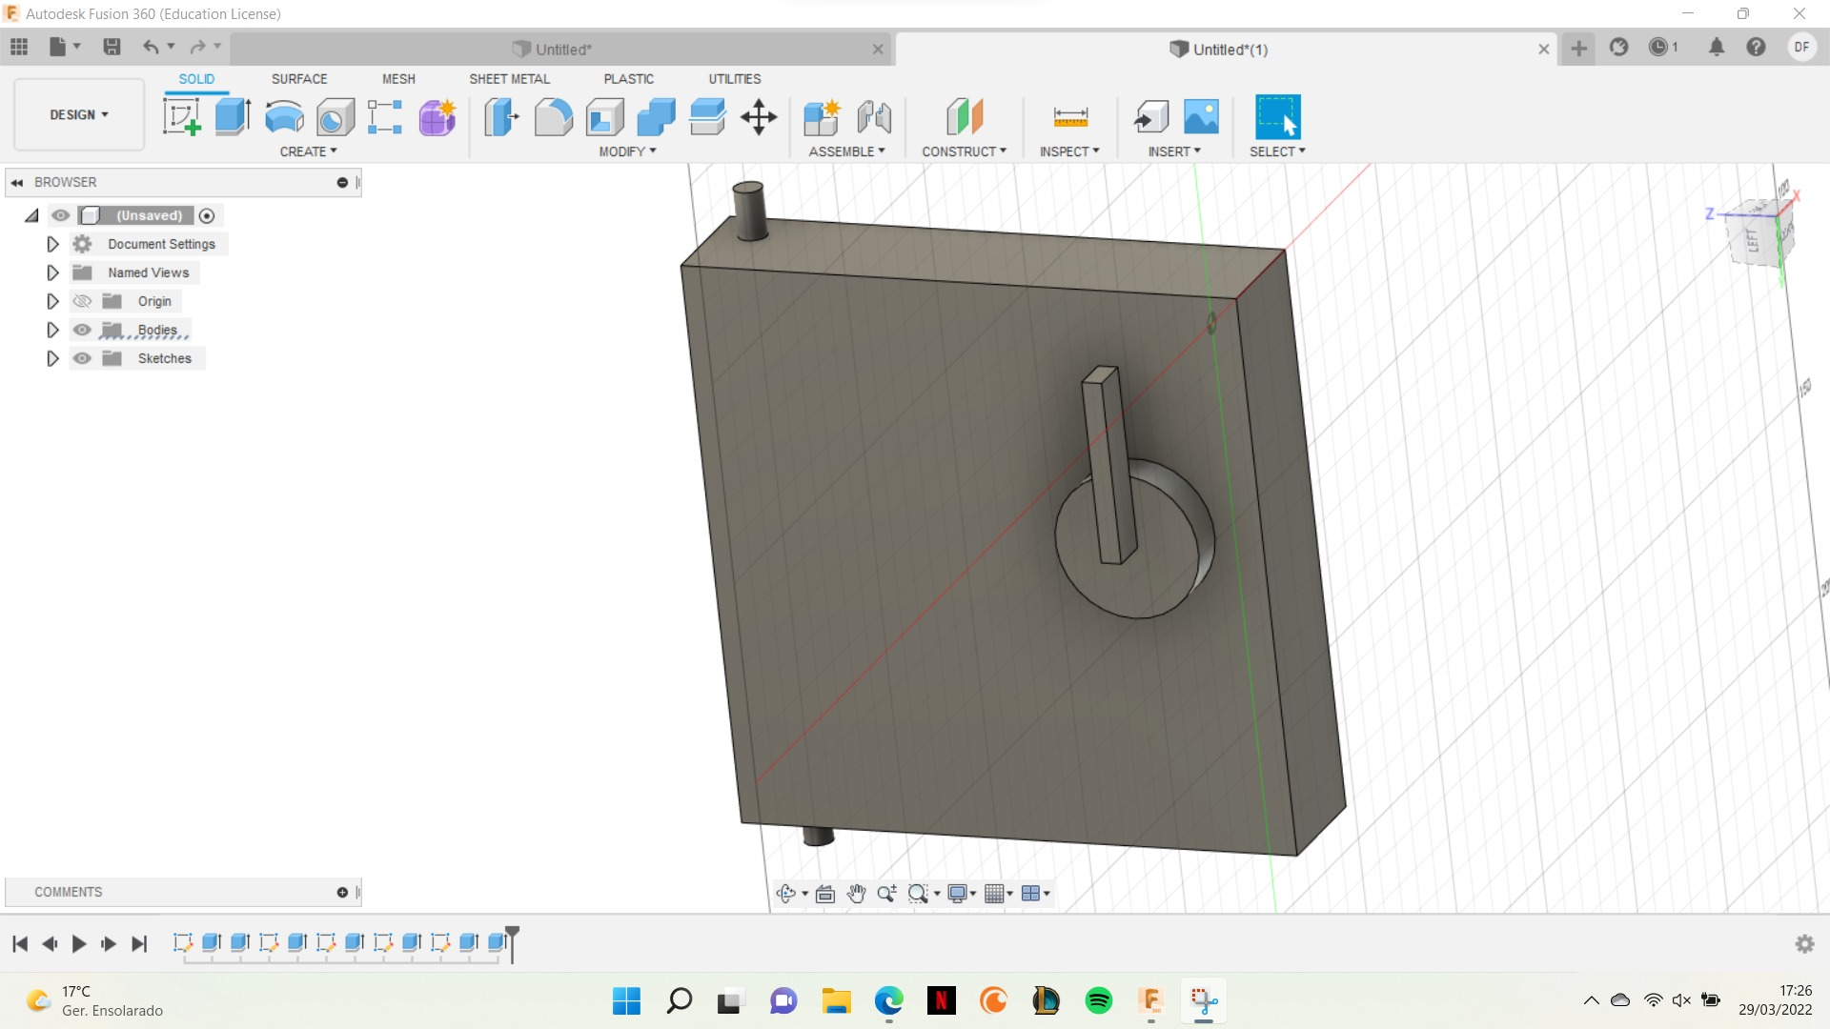
Modelação do cofre

Slide 17
Obrigado!

